Slide 1
第18話 海賊版は見ない！
情報モラル教育

Slide 2
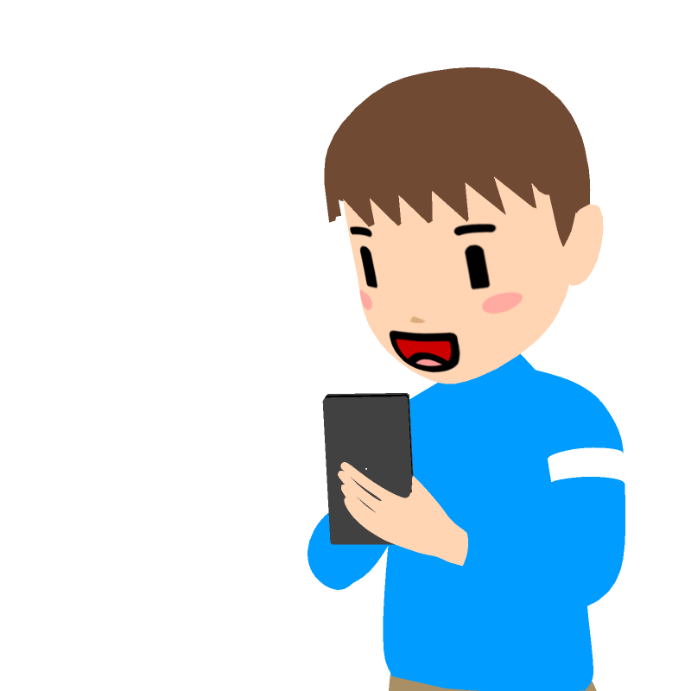
18. 海賊版は見ない！
インターネットを見ていて、たまたま漫画をたくさん見られるサイトを見つけた鳴門くん。しかもすべて無料です。
あれっ！
このサイト、漫画がたくさんある
しかも無料だ！
鳴門（なると）くん

Slide 3
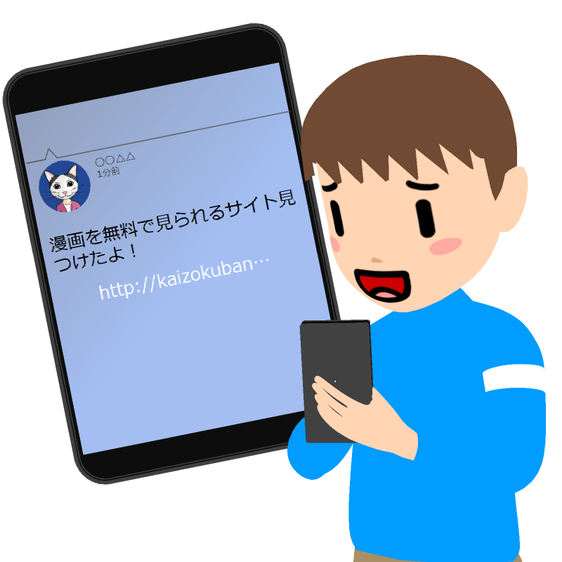
18. 海賊版は見ない！
違法サイトだと思ったものの、友達に教えたくなった鳴門くんは、SNSでそのサイトを紹介しました。
違法サイトかなあ・・・ でも別に見てもいいよね

Slide 4
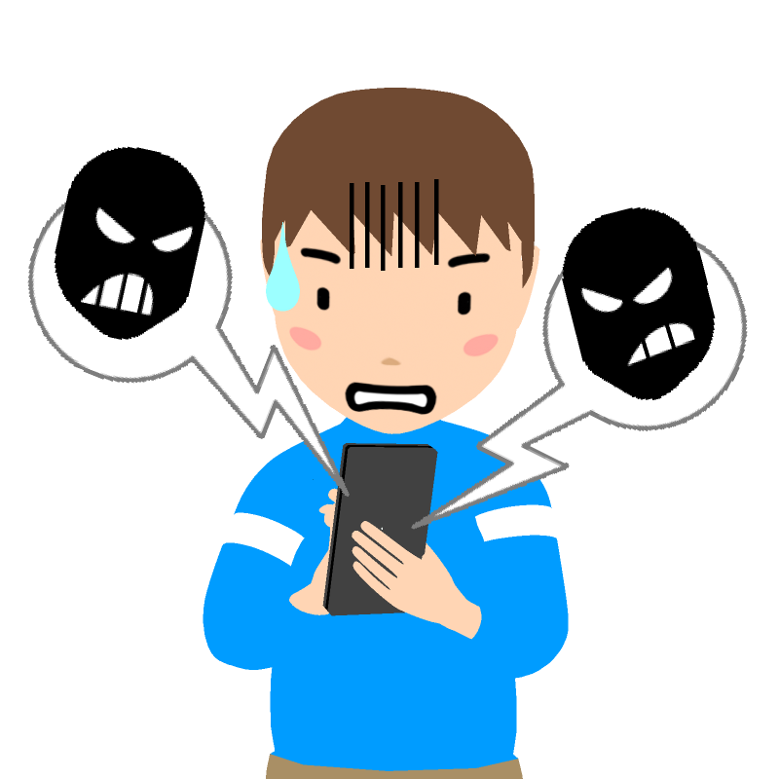
18. 海賊版は見ない！
ところが、「違法サイトを広めるな」「海賊版を平気で見るなんておかしい」と、いろんな人から怒られてしまいました。
そんなもの 広めるなよ！
ちゃんと
買いなよ
普通に 犯罪だよね

Slide 5
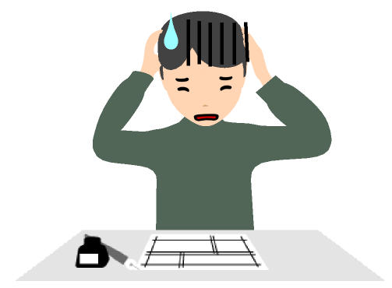
18. 海賊版は見ない！
何がいけなかったのか
一緒に考えてみよう！
漫画などを無料でたくさん見られるサイトは、「勝手にコピーした海賊版」を置いている、「違法サイト」かもしれません。
そのサイトを見ることで、法律を守らずお金もうけをしようとしている人たちを、手助けしていることになります。
買ってくれないと
生活できない…
きちんとお金を出して作品を買わないと、漫画家は作品を作れなくなってしまいます。
海賊版が広まって、みんなお金を出さずに漫画を読もうとすれば、いずれは誰も漫画を描かなくなってしまうかもしれません。

Slide 6
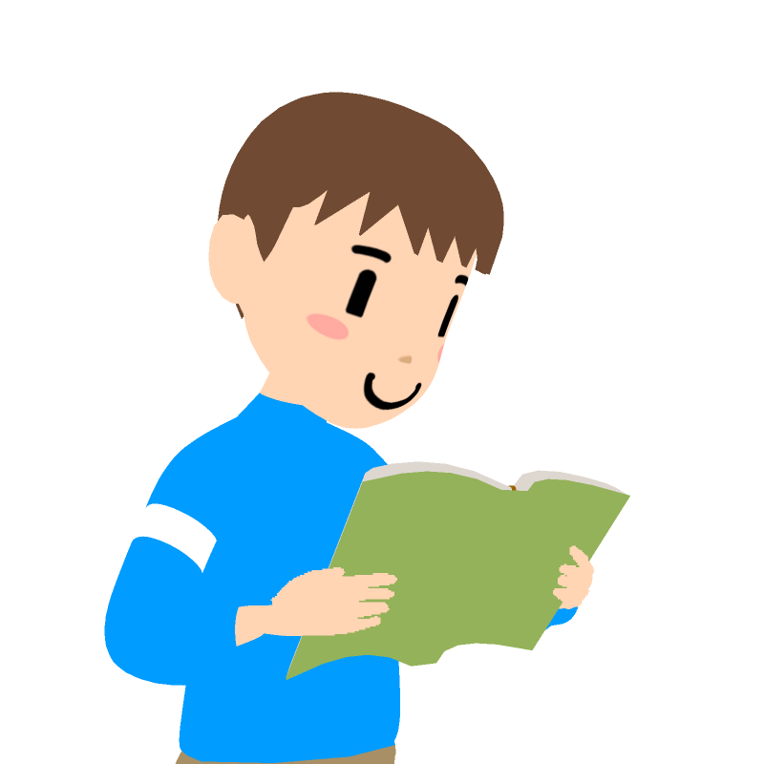
18. 海賊版は見ない！
漫画家など、作品を作る人が時間と労力をかけたものを、タダで手に入れようとするのはおかしなことです。
漫画家が一生けん命作った作品を、正しくない方法で手に入れても良いのかどうか、考えてみましょう。
作品はお金を支払って手に入れよう！

